Slide 1

GAME RHYTHM SQUARE
Rhythm + magic square
PLAYER MANUAL
Notes:
안녕하세요. 게임 리듬 스퀘어 발표 시작하겠습니다.
리듬스퀘어 팀은 PM 이재린님을 포함 총 7명의 인원이 함께 작업하고 있습니다
저는 발표자 최은준입니다

Slide 2
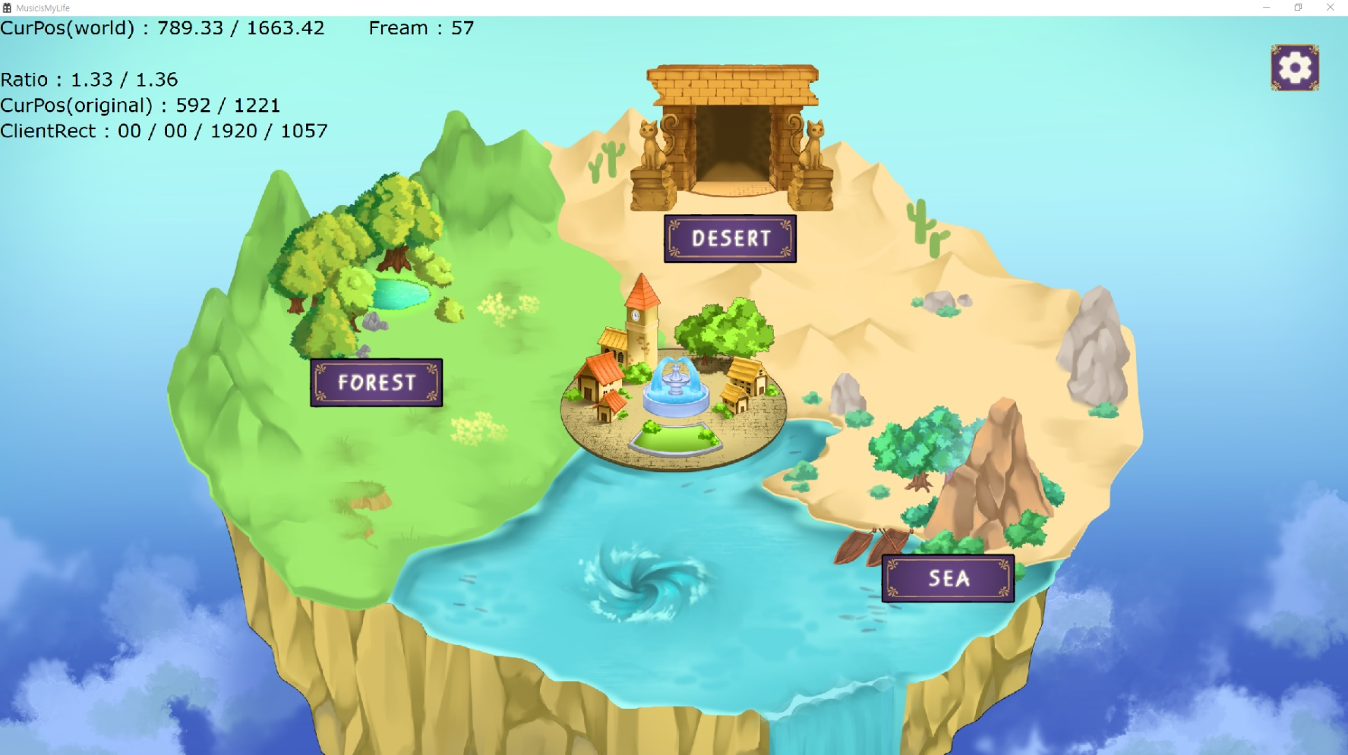
LOBBY

Slide 3

KEYWORD
마법진, 리듬
리듬
박자, 이펙트, 액션
마법진
마법사, 중세 판타지

Slide 4
OUTLINE
게임 개요
장르
리듬, 액션
리듬 타이밍을 맞추면서 적을 공격.
RHYTHM SQURE
장르, 아트컨셉, 시점
리듬 액션 + 중세 판타지 + 가로 뷰
아트
2D, 캐주얼, 중세 판타지, 귀여운, 동화
예) 메이플스토리, 라테일
시점
가로 화면
PC 화면에 맞게 가로화면 채택.
Notes:
리듬스퀘어는 이름에서 보시다시피, 리듬게임입니다. 여기에 더해 마법진을 그려 적을 공격하는 액션요소를 담고 있습니다.
이러한 리듬 게임을 캐주얼 판타지 풍의 귀여운 캐릭터와 몬스터로 표현하려고 합니다.

Slide 5
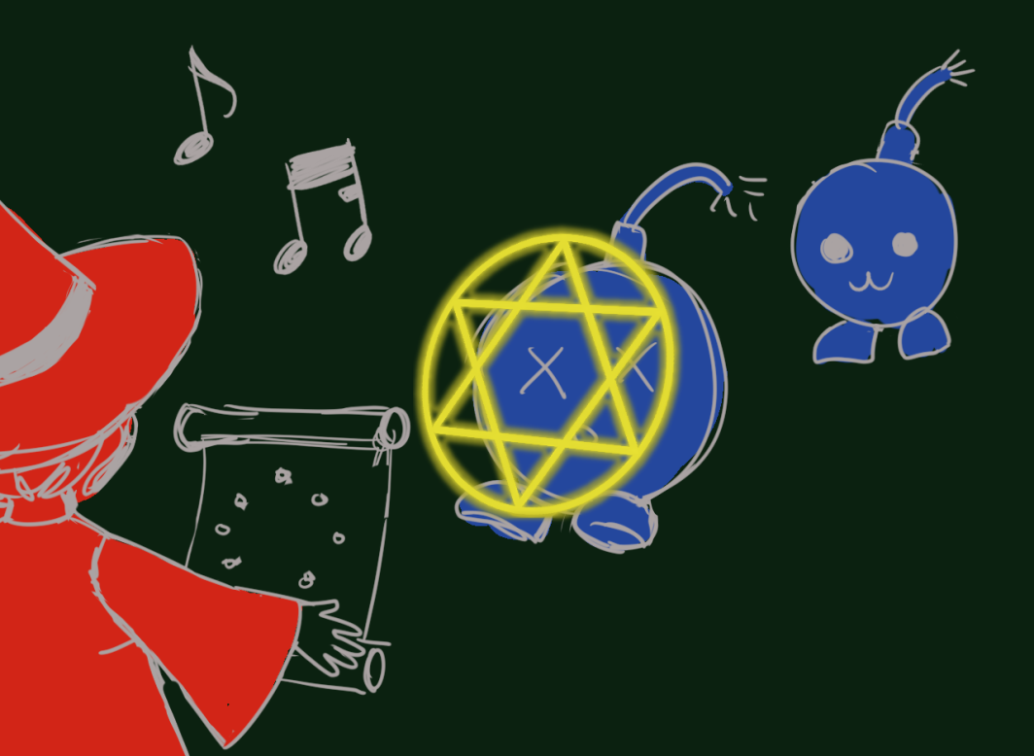
CONCEPT
컨셉 시나리오
마법사(플레이어)가
리듬에 맞춰 그리는 마법진으로 몬스터들을 처치하는 이야기
Notes:
리듬스퀘어의 스토리 컨셉은 마법사가 리듬에 맞춰 그리는 마법진으로 몬스터들을 처치하는 이야기 입니다.

Slide 6
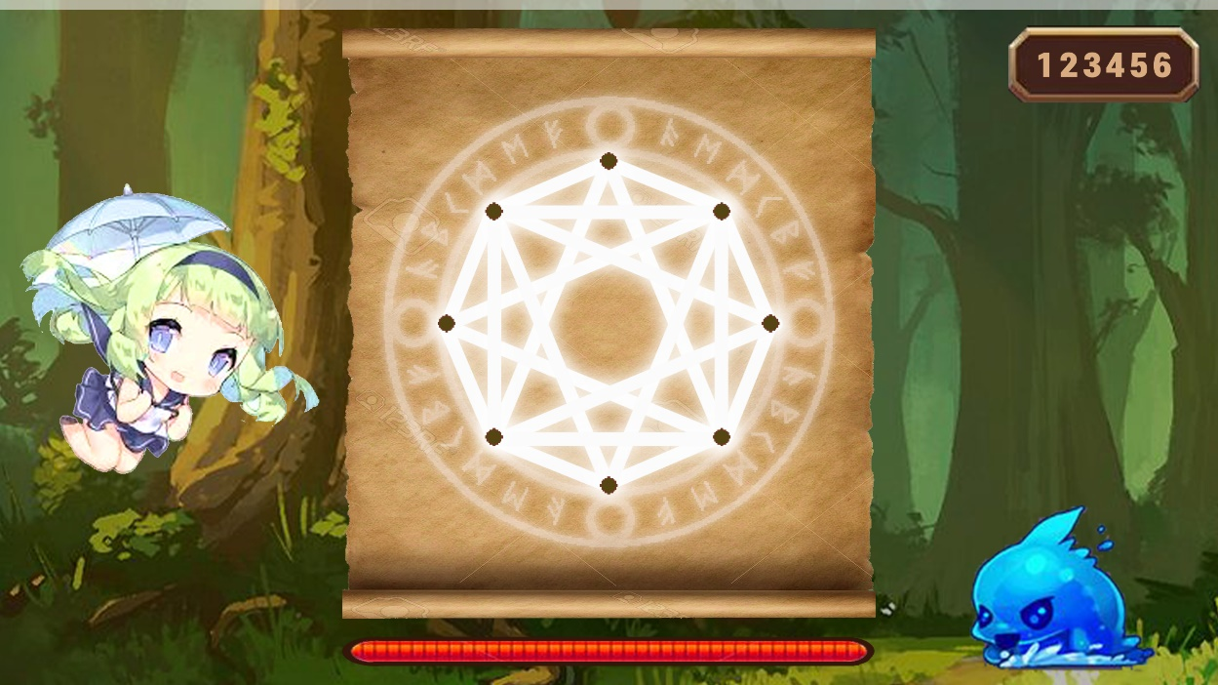
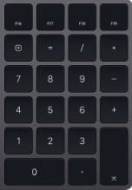



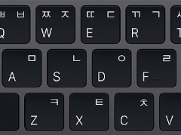
HOW TO PLAY
키 설명 및 플레이화면
8
7
9
4
6
1
3
2
숫자버튼 1,2,3,4,6,7,8,9로 마법진을 연결시킨 후
마지막에 A(풀속성), S(물속성), D(불속성)키 중 하나를 눌러
마법 공격까지 성공시킬 시
이펙트가 발현되고 몬스터 공격에 성공하게 된다.
Notes:
마법진은 숫자 패드의 8개 버튼과 속성을 부여하는 ASD 3개의 키로

Slide 7
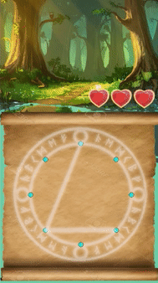
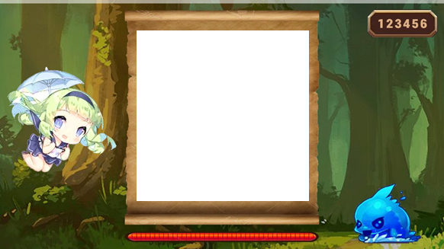
Play
Play 화면 예시.
음악에 맞춰 움직이는 노트를 처리하며 마법진을 그리고,
그린 마법진으로 다가오는 몬스터를 처리하는 시스템.

Slide 8
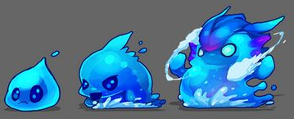
MONSTER
몬스터 설정, 3종류, 3속성.
슬라임 형태의 몬스터.
몬스터 종류는 4박자(약함), 8박자(중간), 12박자(보스)로 3가지,
그리고 풀, 물, 불 3속성으로 나뉘게 된다.
Notes:
몬스터는 물 불 풀 3가지 속성이 있고, 각 속성별로 3개의 몬스터 형태가 있습니다.

Slide 9
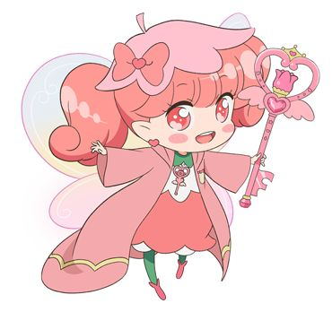


CHARACTOR
캐릭터 컨셉
마법사인 주인공(플레이어)을 보조하는 요정 캐릭터.
플레이할 때 플레이어 왼쪽에서 둥둥 떠다닌다.
Notes:
플레이어는 마법사가 되어 마법을 보조해 줄 요정을 데리고 다닙니다.

Slide 10
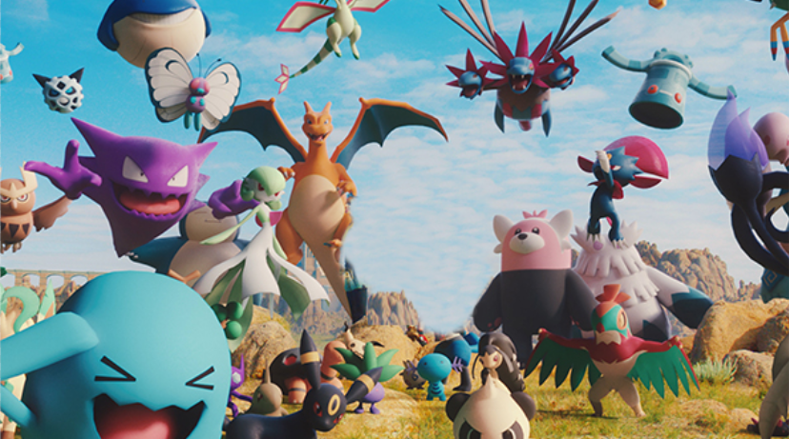
STORY
간단한 게임 스토리
갑자기 늘어난 몬스터들 때문에 괴로워 하는 마을 사람들.

Slide 11
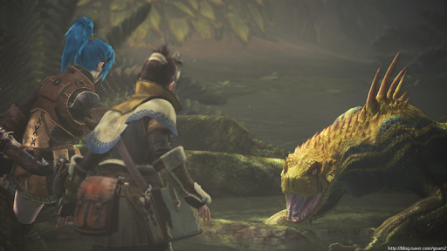
STORY
간단한 게임 스토리
마을사람들은 마법사인 주인공에게 몬스터 퇴치를 의뢰하고
주인공은 음악을 연주하며 몬스터를 처리해 나간다

Slide 12
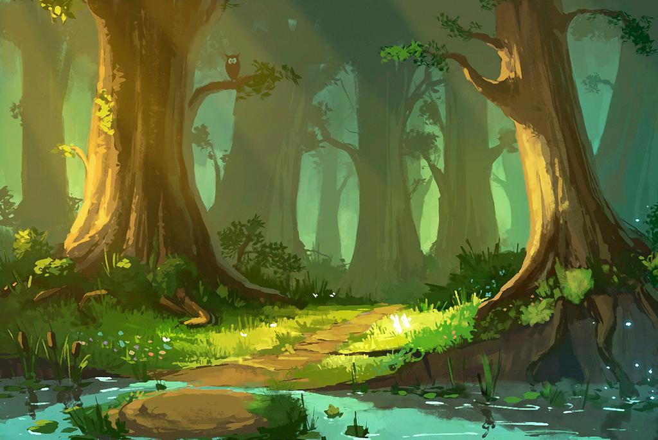
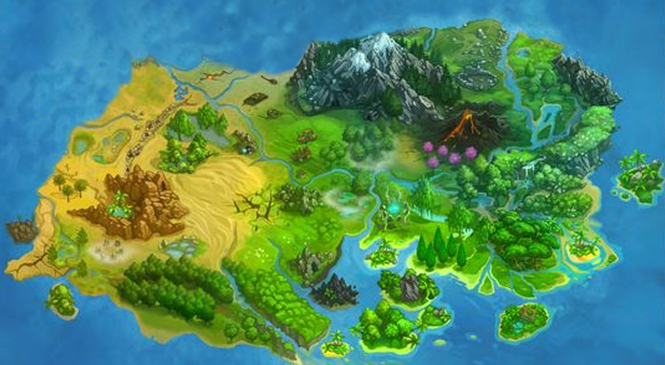

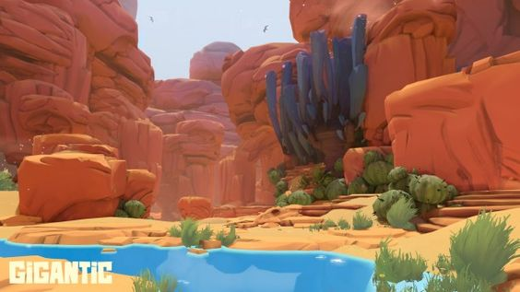
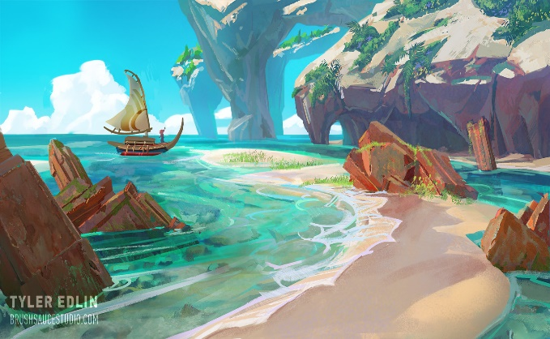
LOBBY
Map – forest, river or sea,
숲
숲
사막
마을
바다
사막
맵 마다 다른 연주곡이 담겨있는 방식
맵의 종류에 따라서 플레이 화면에 뜨는 배경의 종류와
속성별 몬스터의 숫자가 달라진다
바다

Slide 13
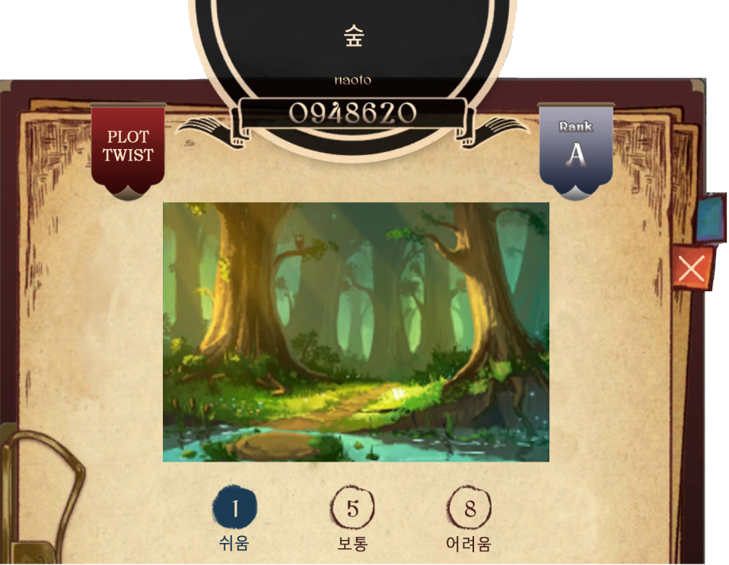
LOBBY
Music select
숲
사막
마을
강
해당 맵 아이콘을 클릭하게 되면
맵과 곡에 대한 정보와 이전 플레이 기록(랭크, 점수 등)이 표시된다.
난이도 쉬움, 보통, 어려움 총 3가지 중 선택해서
플레이를 시작할 수 있다.

Slide 14

BACKGROUND
배경 종류 3가지 (속성별로 나뉨.)
플레이 화면에 등장하는 배경 속성별 3가지
숲 (풀 속성 몬스터 중심)
바다 (물 속성 몬스터 중심)
사막 (불 속성 몬스터 중심)
Notes:
각 속성 몬스터들이 특화된 지형 배경이 각각의 음악을 포함하고있습니다.

Slide 15
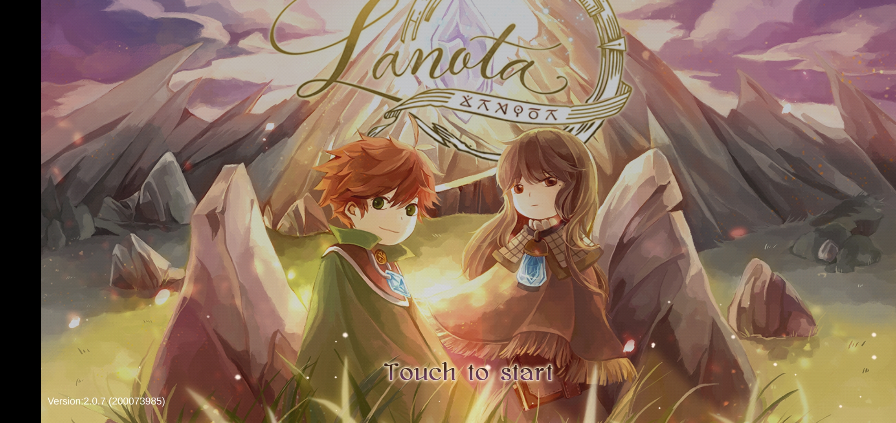



SCENE
Start, Lobby, Play
숲
사막
마을
바다
START
클릭하면 게임시작.
LOBBY
맵, 곡 선택, 옵션 등.
PLAY
몬스터, 배경, 체력, 마법진 등.

Slide 16
Coming Soon
GAME RHYTHM SQUARE
Rhythm + magic square
Notes:
많은 기대 바랍니다!

